Slide 1
MR工具使用说明

Slide 2
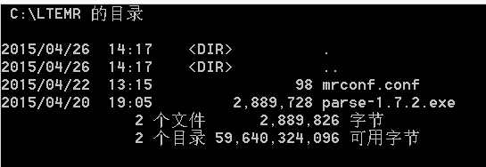
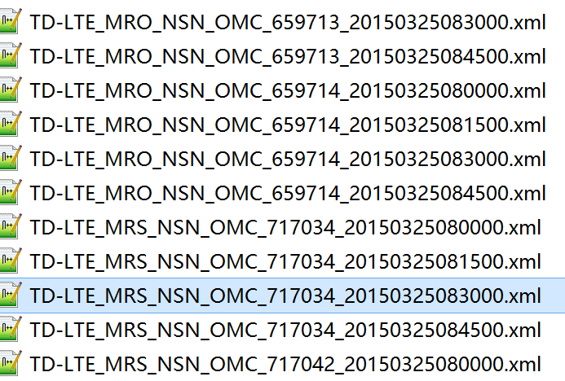
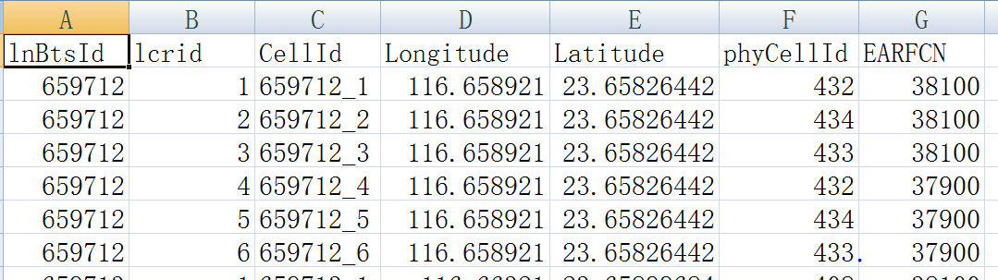
工具使用
工具安装
64位Windows系统
将工具解压到系统的任意目录
包含文件
Parse-1.7.2.exe 执行文件
mrconf.conf 配置文件
MR数据下载
从MR服务器下载原始MR文件
将下载的MR文件解压在一个文件夹中
工参准备
工参文件必须包含以下6列（大小写敏感）
lnBtsId
lcrid
Longitude
Latitude
phyCellId
EARFCN

Slide 3
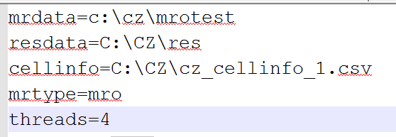
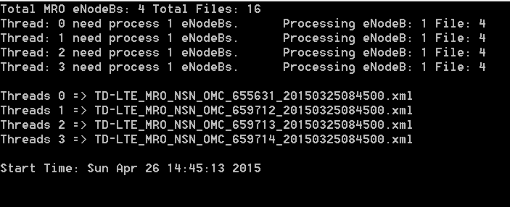
工具使用
配置文件准备
mrdata - MR原始文件目录
resdata - 统计结果文件存放目录
cellinfo - 工参文件名
mrtype 可以取以下值 （小写）
mro – 只处理MRO文件
mrs – 只处理MRS文件
all – 同时处理MRO和MRS文件
threads – 进程并发数，建议为4
注：文件名和文件目录不要带空格和中文字符
目前只处理MRO和MRS，不处理MRE文件
数据处理
打开Windows的Command窗口
执行parse-1.7.2.exe
目前工具的MR数据主要基于RL45的MR文件。可以处理RL55的MR文件，但是不统计RL55中新增的MR字段，如：PHR,AoA,UL SINR,RIP等。对新字段的支持正在处理中

Slide 4
统计结果说明 – MRS统计
目前工具的MR数据主要基于RL45的MR文件。可以处理RL55的MR文件，但是不统计RL55中新增的MR字段，如：PHR,AoA,UL SINR,RIP等。对新字段的支持正在处理中
MRS的统计主要针对RL45的MR字段：
RSRP
RSRQ
TA
对应MR的统计报告包含以下一维和二维报告
MR.RSRP_SUMMARY
MR.RSRQ_SUMMARY
MR.Tadv_SUMMY
MR.RsrpRsrq_SUMMY
MR.TadvRsrp_SUMMY
统计报告的字段可以参照移动MR规范，MRS统计只是对MR数据按小区进行数据聚合

Slide 5
统计结果说明 – MRO的MRO_ECIECI统计报告
ECI_ECI
数值如: 30556929_30556900,30556929是MR报告中服务小区的ECI，30556900是MR报告中邻区的ECI
S_ENBID – MR报告中服务小区的eNodeB ID
S_CELLID – MR报告中服务小区的Cell ID
S_PCI – MR报告中服务小区的PCI
S_EARFCN – MR报告中服务小区的EARFCN
A_ENBID – MR报告中邻区的eNodeB ID
A_CELLID – MR报告中邻区的Cell ID
A_PCI – MR报告中邻区的PCI
A_EARFCN – MR报告中邻区的EARFCN
Distance – 服务小区与邻区的距离（根据工程文件计算）
Total – 在服务小区中测量到邻区的MR采样次数
GE-10db -在服务小区中测量到邻区的电平与服务小区电平相差在10db以内的采样次数
GE-6db -在服务小区中测量到邻区的电平与服务小区电平相差在6db以内的采样次数
NbrAvg – 所有MR报告中邻区的电平平均值
5 © 2005 Nokia V1-Filename.ppt / yyyy-mm-dd / Initials

Slide 6
统计结果说明 – MRO的MRO_STAT统计报告（1）
Eci - MR报告中服务小区的ECI
S_ENBID – MR报告中范围小区的eNodeB ID
S_CELLID – MR报告中范围小区的Cell ID
S_PCI – MR报告中范围小区的PCI
S_EARFCN – MR报告中范围小区的EARFCN
scTotal – 服务小区的MR样本总数
NcTotal – MR报告中邻区的样本总数
AdjLT-10db – MR报告中邻区的电平低于服务小区大于10db的样本数
Adj-10db – MR报告中邻区的电平低于服务小区10db的样本数
Adj-9db – MR报告中邻区的电平低于服务小区9db的样本数
Adj-8db – MR报告中邻区的电平低于服务小区8db的样本数
Adj-7db – MR报告中邻区的电平低于服务小区7db的样本数
Adj-6db – MR报告中邻区的电平低于服务小区6db的样本数
Adj-5db – MR报告中邻区的电平低于服务小区5db的样本数
Adj-4db – MR报告中邻区的电平低于服务小区4db的样本数
Adj-3db – MR报告中邻区的电平低于服务小区3db的样本数
Adj-2db – MR报告中邻区的电平低于服务小区2db的样本数
Adj-1db – MR报告中邻区的电平低于服务小区1db的样本数
Adj0db – MR报告中邻区的电平等于服务小区电平的样本数
Adj1db – MR报告中邻区的电平高于服务小区1db的样本数
6 © 2005 Nokia V1-Filename.ppt / yyyy-mm-dd / Initials

Slide 7
统计结果说明 – MRO的MRO_STAT统计报告（2）
Adj2db – MR报告中邻区的电平高于服务小区2db的样本数
Adj3db – MR报告中邻区的电平高于服务小区3db的样本数
Adj4db – MR报告中邻区的电平高于服务小区4db的样本数
Adj5db – MR报告中邻区的电平高于服务小区5db的样本数
Adj6db – MR报告中邻区的电平高于服务小区6db的样本数
AdjGT6db – MR报告中邻区的电平高于服务小区大于6db的样本数
GE-10 – MR报告中邻区的电平与服务小区电平相差10db以内的样本数
GE-6 – MR报告中邻区的电平与服务小区电平相差6db以内的样本数
TotalNei – 服务小区MR上报的邻区数量
NeiGE-10 – 服务小区MR上报并且邻区电平与服务小区相差10db以内的邻区数量
NeiGE-6 – 服务小区MR上报并且邻区电平与服务小区相差6db以内的邻区数量
AdjTotal – 服务小区作为邻区出现在其他小区的总次数
Adj-10db – 服务小区作为邻区出现在其他小区并且与服务小区电平相差10db以内的总次数
Adj-6db – 服务小区作为邻区出现在其他小区并且与服务小区电平相差6db以内的总次数
overlap6db – 邻区电平与服务小区电平相差6db以内的采样点比例
overshoot6db – 服务小区作为邻区出现中其他小区并且与服务小区电平相差6db以内的采样点比例
Avg_adj_report_times – 一次MR报告中上报的平均邻区数
Dbmtotal – 服务小区的电平值累加值
Dbmavg - dbmtotal/scTotal
7 © 2005 Nokia V1-Filename.ppt / yyyy-mm-dd / Initials

Slide 8
统计结果说明 – MRO的MRO_STAT统计报告（3）
overlap1_num – 邻区存在1个小区的电平与服务小区相差6db以内的MR报告数
overlap1_rate – overlap1_num/scTotal
overlap2_num – 邻区存在2个小区的电平与服务小区相差6db以内的MR报告数
overlap2_rate – overlap2_num/scTotal
overlap3_num – 邻区存在3个小区的电平与服务小区相差6db以内的MR报告数
overlap3_rate – overlap3_num/scTotal
overlap4_num – 邻区存在4个小区的电平与服务小区相差6db以内的MR报告数
overlap4_rate – overlap4_num/scTotal
overlap5_num – 邻区存在5个小区的电平与服务小区相差6db以内的MR报告数
overlap5_rate – overlap5_num/scTotal
overlap6_num – 邻区存在6个小区的电平与服务小区相差6db以内的MR报告数
overlap6_rate – overlap6_num/scTotal
overlap7_num – 邻区存在7个小区的电平与服务小区相差6db以内的MR报告数
overlap7_rate – overlap7_num/scTotal
overlap8_num – 邻区存在>=8个小区的电平与服务小区相差6db以内的MR报告数
overlap8_rate – overlap8_num/scTotal
cmccoverlap_num – 按移动重叠覆盖计算采样点数
cmccoverlap_rate – 移动重叠覆盖度指标
500M – 上报MR报告时离基站距离小于500M的采样点比例
1000M – 上报MR报告时离基站距离大于500M小于1500M的采样点比例
1500M – 上报MR报告时离基站距离大于1500M的采样点比例
AVG-Distance – 上报MR报告终端离基站的平均距离
8 © 2005 Nokia V1-Filename.ppt / yyyy-mm-dd / Initials

Slide 9


